Slide 1
Нейросеть…

Slide 2
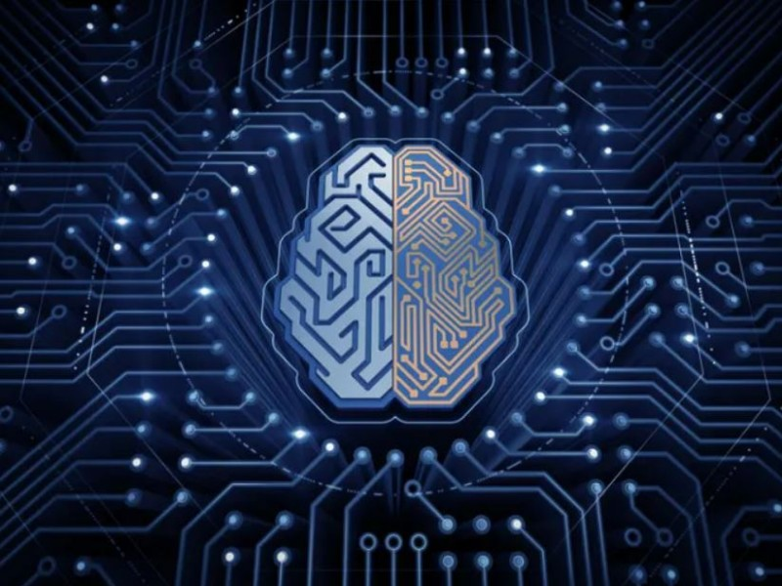
Что такое нейросеть.
Нейросеть — разновидность машинного обучения, при котором программа работает по принципу человеческого мозга.
Нейронные сети уже широко используются в разных областях жизни — распознают лица (в том числе ловят преступников), диагностируют болезни, работают как голосовые помощники. В том числе растёт их применение в бизнесе: оценка эффективности сотрудников, одобрение кредита, чат-боты, управление кол-центрами.

Slide 3
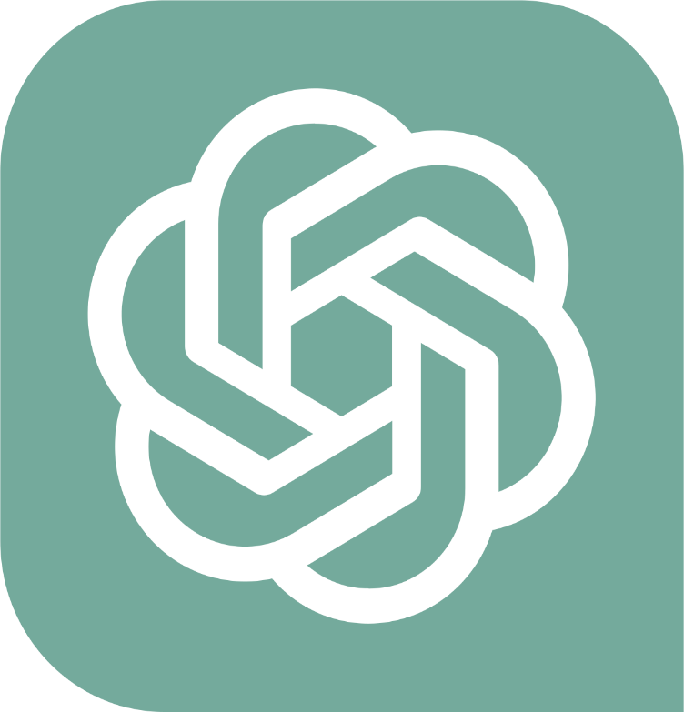
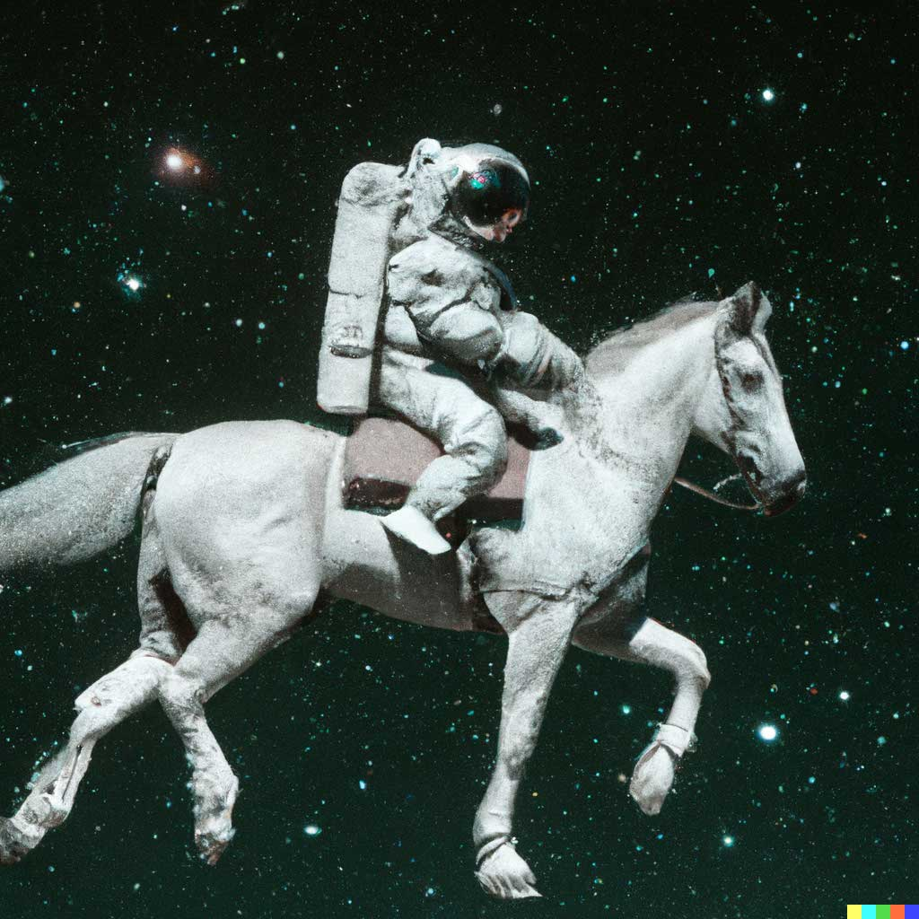
Распространенные нейросети
ChatGPT — это чат-бот, который способен вести диалог, искать ошибки в коде, сочинять стихи, писать сценарии, сочинять стихи и многое другое.
ChatGPT отличается от других нейросетей способностью выполнять задания из разных областей. Нейросеть может выдавать базовый программный код, генерировать финансовый анализ, резюме, давать советы и отвечать на интересующие вопросы.
DALL-E — нейронная сеть НКО OpenAI, созданная при финансовой поддержке Microsoft, способная генерировать высококачественные изображения, исходя из текстовых описаний на английском языке.

Slide 4
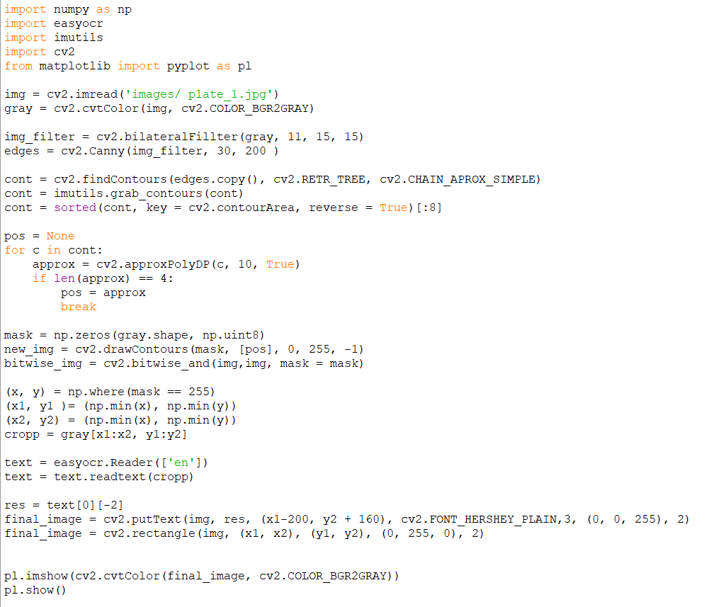
Наша нейросеть
Мы создали простейшую неросеть, в которая распознает номерные знаки на фотографии.
Подобная система используется на камерах видео и фотофиксации в ГИБДД.
Выбор фотографии происходит непосредственно в коде, где указывается путь до файла.
Код выглядит вот так:

Slide 5
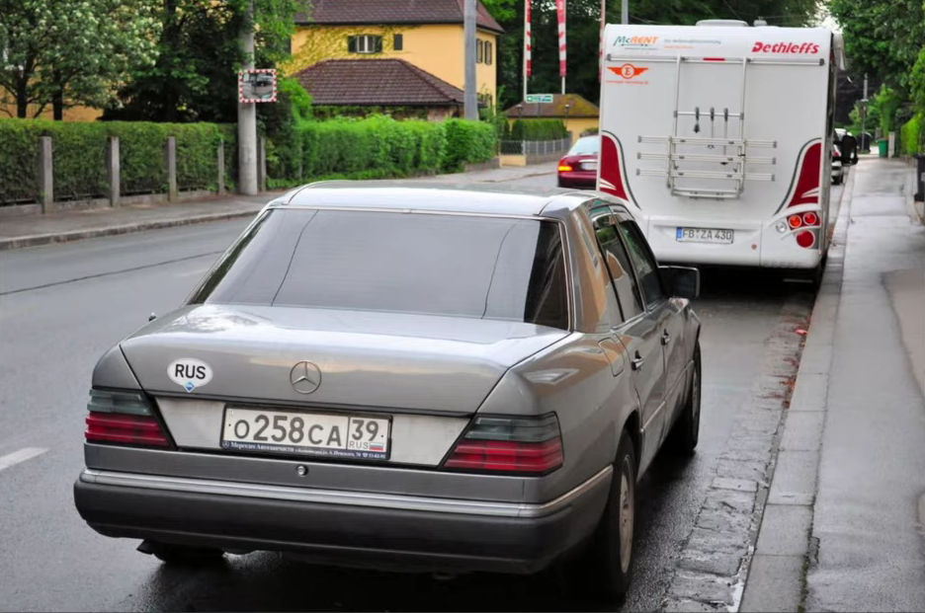
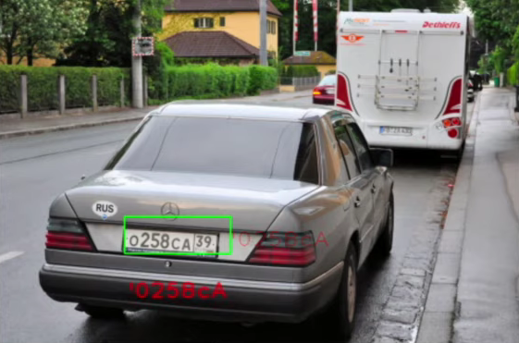
Пример работы

Slide 6
